Slide 1
Planejamento da Avaliação de IHC
Capítulo 9

Slide 2
O que é avaliação de IHC?
A avaliação de IHC é um momento onde o avaliador:
faz um julgamento de valor sobre a qualidade de uso da solução de IHC e
identifica problemas na interação e na interface que prejudiquem a experiência particular do usuário durante o uso do sistema

Slide 3
Por que avaliar?
nem sempre os produtos de um processo de fabricação são de qualidade
matéria prima com defeito ou de má qualidade
pode acontecer um erro humano, etc.
no desenvolvimento de sistemas interativos, os problemas costumam ocorrer:
na coleta, interpretação, processamento e compartilhamento de dados entre os interessados no sistema (stakeholders)
na implementação do sistema projetado
A avaliação do produto final possibilita entregar um produto com uma garantia maior de qualidade

Slide 4
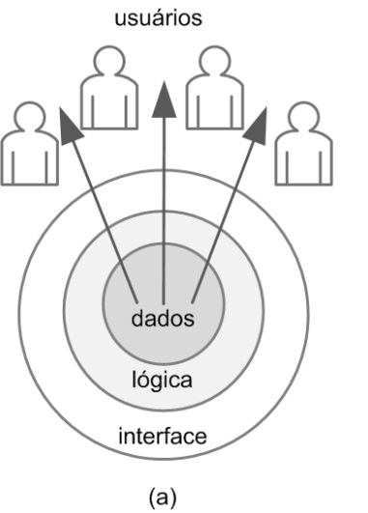
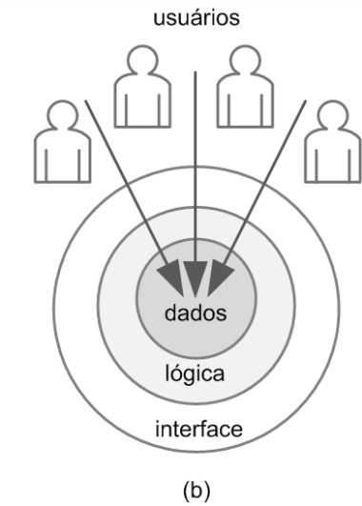
Por que avaliar em diferentes perspectivas?
Um sistema interativo deve ser avaliado na perspectiva de quem concebe, constrói e de quem o utiliza
para quem constrói, deve-se verificar se o sistema funciona de acordo com especificação de requisitos – testes da Engenharia de Software
para quem concebe e utilizada, deve-se verificar se o sistema apoia adequadamente os usuários a atingirem seus objetivos em um contexto de uso – avaliações de IHC

Slide 5

Por que avaliar em diferentes perspectivas?
As diferenças entre quem concebe e quem utiliza não podem ser desprezadas
Os usuários podem ou não
compreender e concordar com a lógica do designer,
julgar a solução de IHC apropriada e melhor do que as soluções existentes,
incorporá-la no seu dia a dia, quando tiverem escolha
É importante avaliar IHC do ponto de vista dos usuários, preferencialmente com a participação deles

Slide 6
Por que avaliar a qualidade de uso?
problemas de IHC podem ser corrigidos antes e não depois de o produto ser lançado
a equipe de desenvolvimento pode se concentrar na solução de problemas reais, em vez de gastar tempo debatendo gostos e preferências particulares de cada membro da equipe
engenheiros sabem construir um sistema, mas não sabem e não estão em uma posição adequada para discutir sobre a qualidade de uso.

Slide 7
Por que avaliar a qualidade de uso?
Quem será o advogado do usuário para defender seus interesses durante o processo de desenvolvimento?
O tempo para colocar o produto no mercado diminui, pois os problemas de IHC são corrigidos desde o início do processo de desenvolvimento.
Identificar e corrigir os problemas de IHC permitem entregar um produto mais robusto, ou seja, a próxima versão corretiva não precisa já começar a ser desenvolvida no momento do lançamento do produto no mercado.

Slide 8
O que avaliar?
É importante definirmos quais são os objetivos da avaliação, a quem eles interessam e por quê
Os objetivos de uma avaliação determinam quais aspectos relacionados ao uso do sistema devem ser investigados
Alguns objetivos de avaliação comuns são:
apropriação de tecnologia pelos usuários, incluindo o sistema computacional a ser avaliado mas não se limitando a ele;
ideias e alternativas de design; 
conformidade com um padrão; 
problemas na interação e na interface.
Os objetivos precisam ser detalhados em perguntas mais específicas para torná-los operacionais

Slide 9
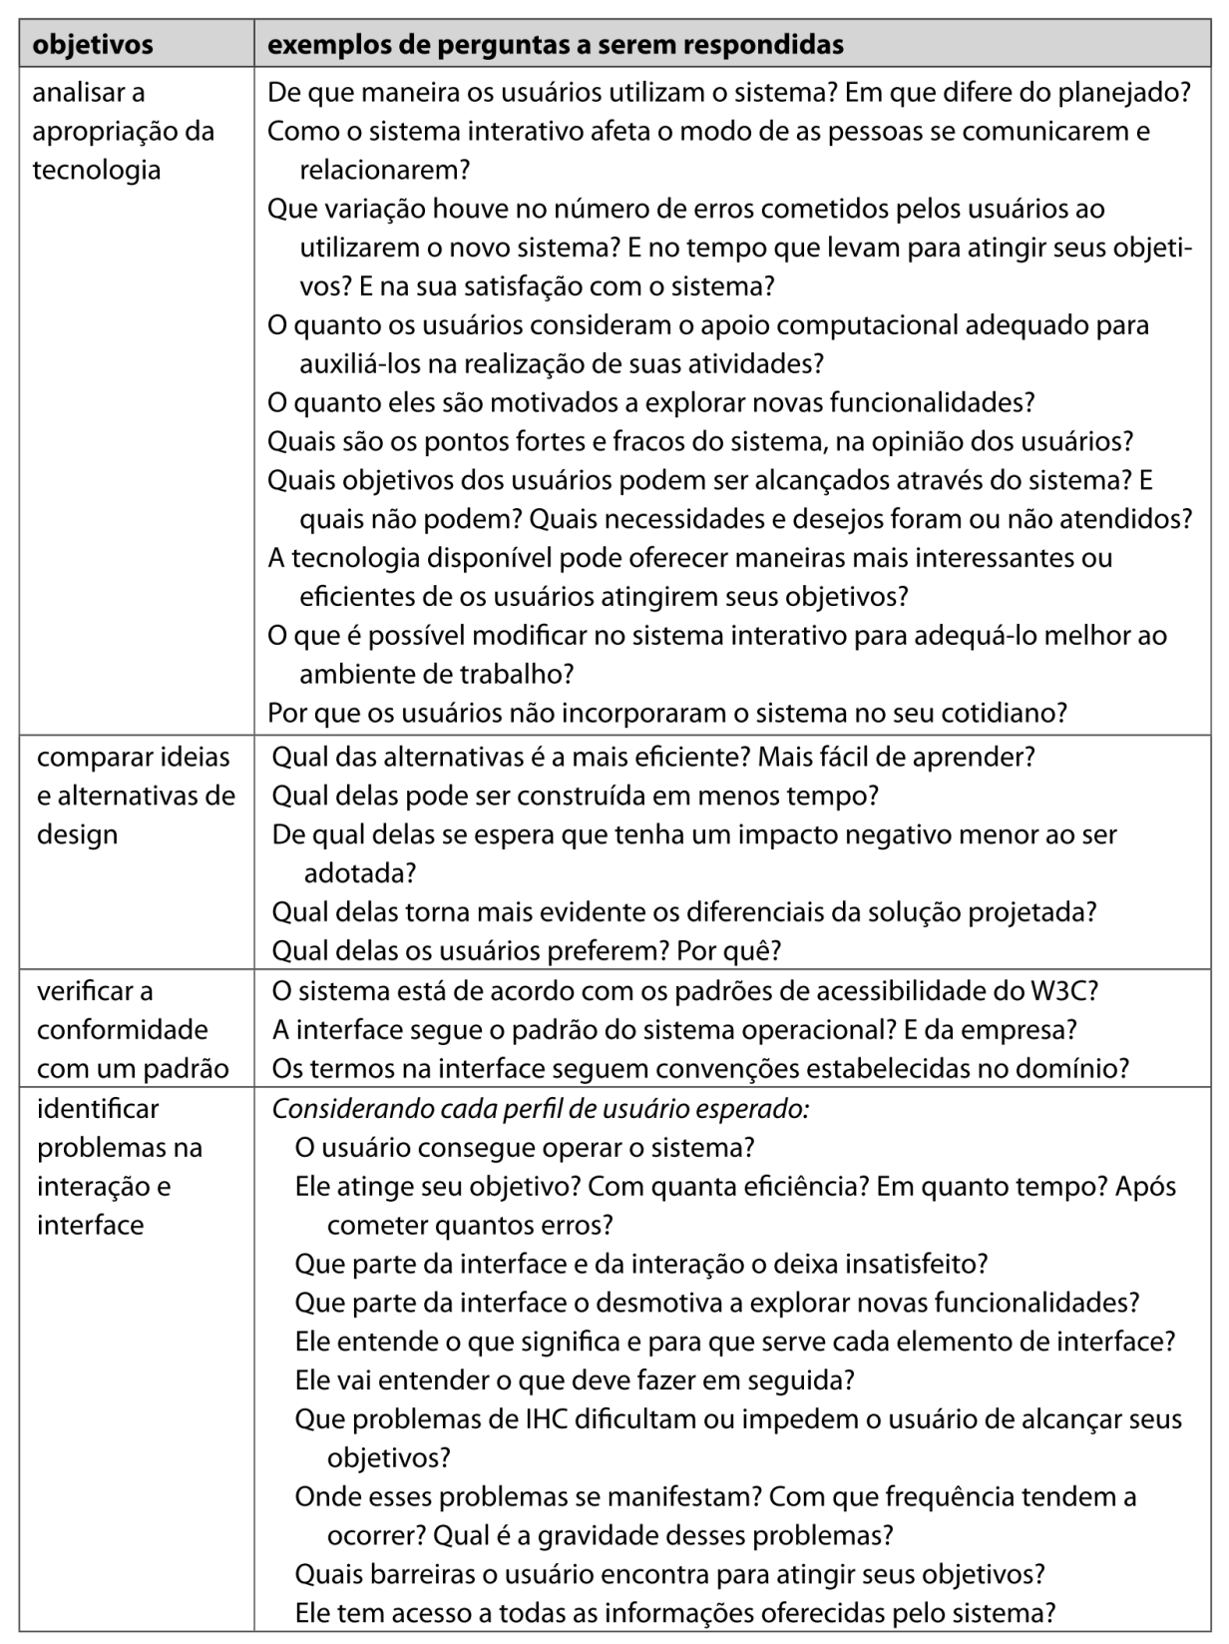
Exemplos de perguntas que uma avaliação de IHC pode responder

Slide 10
Quando avaliar o uso de um sistema?
em diferentes momentos do processo de desenvolvimento, dependendo dos dados disponíveis sobre a solução de IHC sendo concebida
avaliação formativa, antes de termos uma solução pronta
geralmente utilizada para:
analisar e comparar ideias e alternativas de design
identificar problemas na interação e na interface
artefatos que podem servir de insumo:
cenários de uso,
esboços de tela,
storyboards,
modelagem da interação e
protótipos do sistema em diferentes níveis de detalhe e fidelidade

Slide 11
Quando avaliar o uso de um sistema?
em diferentes momentos do processo de desenvolvimento, dependendo dos dados disponíveis sobre a solução de IHC sendo concebida
avaliação somativa (ou conclusiva), depois que a solução estiver pronta
utilizada para avaliar qualquer objetivo de avaliação
a solução de IHC final pode ser representada:
por um protótipo de média ou alta fidelidade, ou
até mesmo pelo sistema interativo implementado

Slide 12
Onde coletar dados sobre experiências de uso?
As avaliações de IHC que envolvem a participação dos usuários podem ser realizadas em contexto real de uso ou em laboratório
avaliação em contexto de uso
fornece dados de situações típicas de uso que não seriam percebidos em uma avaliação em laboratório
permite entender melhor como os usuários se apropriam da tecnologia no seu cotidiano e quais problemas podem ocorrer em situações reais de uso
é difícil controlar sua execução para assegurar que certos aspectos do sistema sejam analisados

Slide 13
Onde coletar dados sobre experiências de uso?
As avaliações de IHC que envolvem a participação dos usuários podem ser realizadas em contexto real de uso ou em laboratório
avaliação em laboratório
oferece um controle maior sobre as interferências do ambiente na interação usuário–sistema
facilita o registro de dados das experiências de uso com a solução de IHC avaliada
uma sala de reunião com mesa e cadeiras é um ambiente adequado para utilizar os métodos de grupo de foco e prototipação em papel
ambientes de observação são adequados o teste de usabilidade e o método de avaliação de comunicabilidade

Slide 14
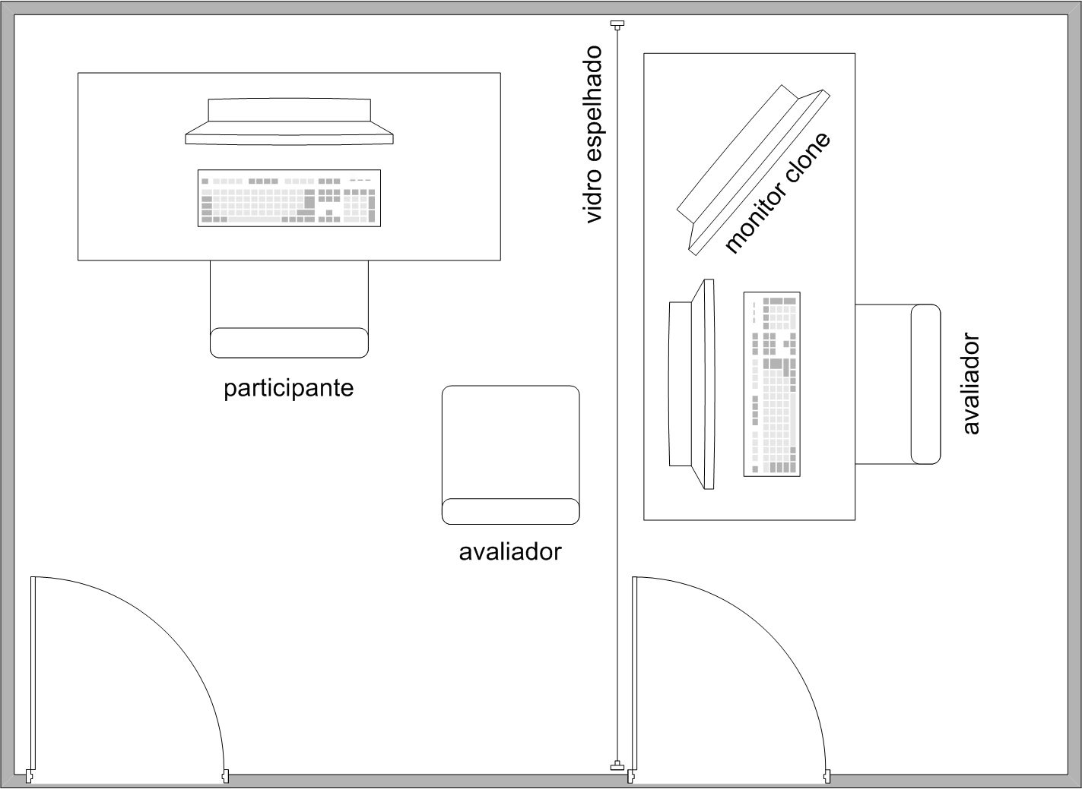
Onde coletar dados sobre experiências de uso?
ambiente de observação (laboratório)
possui 2 salas:
uma onde o usuário vai utilizar o sistema (sala de uso)
outra onde o avaliador vai observá-lo através de um vidro espelhado (sala de observação)

Slide 15
Que tipos de dados coletar e produzir?
Os dados coletados e produzidos em uma avaliação de IHC podem ser classificados de diferentes maneiras.
As classificações mais comuns são:
nominais, ordinais, de intervalo e de razão;
dados qualitativos e quantitativos;
dados subjetivos e objetivos.
Cada método de avaliação de IHC privilegia dados e resultados de diferentes tipos

Slide 16
Que tipos de dados coletar e produzir?
dados nominais representam conceitos na forma de rótulos ou categorias, por exemplo: a origem étnica de uma pessoa pode ser africana, hispânica, asiática, etc.
dados ordinais representam conceitos com relações que definem algum tipo de ordem entre eles, por exemplo uma lista de sites que um usuário mais utiliza
dados de intervalo representam períodos, faixas ou distâncias entre os dados ordinais, por exemplo faixa etária
dados de razão são dados que possuem um valor zero verdadeiro, por exemplo o tempo que uma pessoa leva para realizar uma tarefa, ou o número de erros cometidos.

Slide 17
Que tipos de dados coletar e produzir?
dados qualitativos representam conceitos que não são representados numericamente. Por exemplo, os dados nominais e as respostas livres, tais como expectativas, explicações, críticas, sugestões e outros tipos de comentário.
dados quantitativos representam numericamente uma quantidade, ou seja, uma grandeza resultante de uma contagem ou medição, tais como: o tempo e número de passos necessários para alcançar determinado objetivo ou quantas vezes a ajuda on-line e o manual de uso foram consultados. Nessa classificação se encaixam os dados ordinais, intervalares e de razão.

Slide 18
Que tipos de dados coletar e produzir?
dados objetivos podem ser medidos por instrumentos ou software, por exemplo, as músicas que ele mais ouviu no último mês no seu computador ou o tempo que ele levou para realizar uma tarefa numa sessão de teste.
dados subjetivos precisam ser explicitamente expressos pelos participantes da avaliação, como opiniões e preferências.

Slide 19
Qual tipo de método de avaliação escolher?
Os métodos de avaliação de IHC podem ser classificados em: métodos de investigação, de observação de uso e de inspeção
Os métodos de investigação (inquiry) envolvem o uso de questionários, a realização de entrevistas, grupos de foco e estudos de campo, entre outros.
Esses métodos permitem ao avaliador ter acesso, interpretar e analisar concepções, opiniões, expectativas e comportamentos do usuário relacionados com sistemas interativos.

Slide 20
Qual tipo de método de avaliação escolher?
Os métodos de avaliação de IHC podem ser classificados em: métodos de investigação, de observação de uso e de inspeção
Os métodos de observação fornecem dados sobre situações em que os usuários realizam suas atividades, com ou sem apoio de sistemas interativos.
Através do registro dos dados observados, esses métodos permitem identificar problemas reais que os usuários enfrentaram durante sua experiência de uso do sistema sendo avaliado.

Slide 21
Qual tipo de método de avaliação escolher?
Os métodos de avaliação de IHC podem ser classificados em: métodos de investigação, de observação de uso e de inspeção
Os métodos de inspeção permitem ao avaliador examinar (ou inspecionar) uma solução de IHC para tentar antever as possíveis consequências de certas decisões de design sobre as experiências de uso.
Esses métodos geralmente não envolvem diretamente usuários e, portanto, tratam de experiências de uso potenciais, e não reais.

Slide 22
Como avaliar?
Os métodos de avaliação de IHC possuem as seguintes atividades básicas:
preparação
coleta de dados
interpretação
consolidação
relato dos resultados

Slide 23
Por onde começar?
aprenda sobre a situação atual, que inclui o domínio do problema, os papéis e perfis dos usuários, seus objetivos e atividades, e o contexto em que o sistema é ou será utilizado
conheça as interfaces dos sistemas complementares ou semelhantes com os quais os usuários estejam acostumados a utilizar, além de, é claro, a interface do próprio sistema ou protótipo a ser avaliado
sempre que possível, busque saber quais são os comportamentos e as dificuldades típicos dos usuários durante o uso de sistemas interativos semelhantes.
esse conhecimento é necessário para planejar a avaliação adequadamente e facilita a coleta e análise dos dados

Slide 24
Preparação da avaliação
no planejamento de uma avaliação de IHC precisamos definir:
os objetivos e questões específicas de investigação
escopo da avaliação: quais partes da interface, caminhos de interação, tarefas devem fazer parte da avaliação
os métodos a serem utilizados
os perfis e o número de participantes

Slide 25
Preparação da avaliação
Depois é preciso:
refletir sobre as questões éticas e definir os cuidados que devem ser tomados
alocar pessoal, recursos e equipamentos
preparar e imprimir o material de apoio:
termo de consentimento
questionário (ou roteiro de entrevista) pré e pós-teste
instruções e cenários para orientar os participantes sobre as tarefas a serem realizadas;
roteiro de acompanhamento da observação, de modo a facilitar a captura de dados e anotações
preparar todo ambiente, hardware e software
realizar um teste-piloto
recrutar participantes

Slide 26

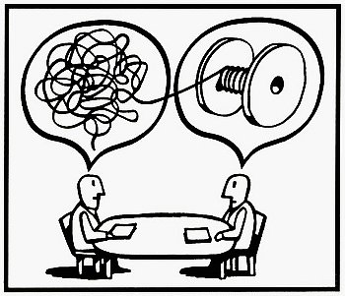
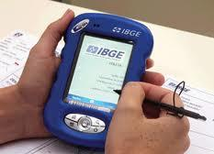
Coleta de dados
depende dos objetivos e método de avaliação planejados

Slide 27
Coleta de dados
avaliação por inspeção
envolve apenas avaliadores que:
utilizam o material preparado para seguir o método
examinam a interface para identificar
prever experiências de uso ou
discrepâncias com padrões

Slide 28
Coleta de dados
avaliação por observação ou investigação
envolve a participação dos usuários para:
relatar experiências de uso vivenciadas ou
permitir a observação de experiências reais de uso

Slide 29
Coleta de dados
orientações gerais para uma sessão de observação em laboratório
dê oportunidade e tempo para o participante se acostumar com o ambiente e reduzir sua ansiedade:
seja cordial e deixe o participante à vontade
estabeleça um conversa “quebra-gelo”
apresente o laboratório, incluindo a sala de observação
ofereça água, café, oportunidade para ir ao toalete
apresente a avaliação ao participante:
explique os objetivos do estudo, o sistema de interesse, o procedimento da avaliação
informe os cuidados éticos sendo tomados
esclareça qualquer dúvida do participante
entregue o termo de consentimento

Slide 30
Coleta de dados
orientações gerais para uma sessão de observação em laboratório
caso o participante aceite, inicie a sessão de observação:
entregue o formulário pré-teste
ative softwares e hardwares que registram os dados
apresente o sistema avaliado
se for o primeiro contato, permita um explora livre do sistema
entregue as instruções e os cenários das tarefas
esclareça as eventuais dúvidas
o participante passa a realizar as tarefas solicitadas
observe o participante:
um avaliador na sala de uso e outro na sala de observação
anote qualquer acontecimento relevante
não interfira, questione ou interrompa os participantes enquanto realizam as tarefas

Slide 31
Coleta de dados
orientações gerais para uma sessão de observação em laboratório
depois de concluídas as tarefas:
realize a entrevista pós-teste para esclarecer as dúvidas

Slide 32
Interpretação
análise do material registrado para atribuir signiﬁcado aos dados coletados
deve ser orientada pelo método de avaliação utilizado e pelo planejamento da avaliação
os métodos de avaliação costuma apontar:
os focos de análise (i.e., quais dados devem ser analisados sob quais perspectivas de análise) e
os tipos de interpretações mais frequentes
por exemplo,
o método de avaliação heurística enfatiza a análise de um conjunto de heurísticas
o método de avaliação de comunicabilidade investiga problemas na recepção da metamensagem

Slide 33
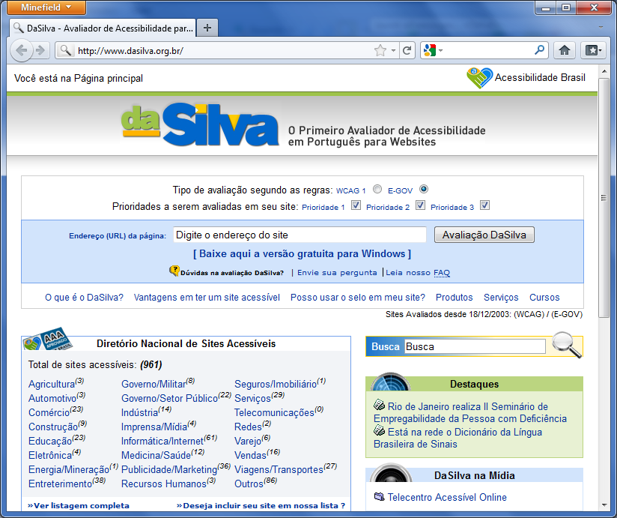
Interpretação
análise do material registrado para atribuir signiﬁcado aos dados coletados
inicia com a interpretação dos dados de cada participante, ou seja: uma análise intrassujeito ou intraparticipante
pode ser feita de forma automática ou manual
http://www.dasilva.org.br

Slide 34
Consolidação dos resultados
os resultados individuais são consolidados e analisados em conjunto, em uma análise denominada de intersujeito ou interparticipante
busca recorrências nos resultados de todos os participantes acordo com o método selecionado.
os resultados comuns a vários participantes de um grupo permitem fazer uma distinção entre características representativas do grupo e das específicas de cada participante
busca responder ou justificar por que alguma resposta não foi encontrada para as questões de investigação
a generalização dos resultados exige muito cuidado, pois sempre são fortemente influenciados pelo ambiente de avaliação e pelas características, preferências, interesses e necessidades dos participantes individuais

Slide 35
Relato dos resultados
os resultados de uma avaliação de IHC normalmente indicam tendências de problemas, e não uma certeza de que eles vão ocorrer durante o uso do sistema
caso não sejam encontrados problemas durante a avaliação, também não podemos afirmar categoricamente que o sistema tenha alta qualidade de uso
podemos afirmar apenas que o estudo não revelou problemas num determinado escopo do sistema avaliado com base em um certo planejamento

Slide 36
Relato dos resultados
o relato dos resultados costuma incluir:
os objetivos e escopo da avaliação; 
a forma como a avaliação foi realizada (método de avaliação empregado); 
o número e o perfil de usuários e avaliadores que participaram da avaliação;
um sumário dos dados coletados, incluindo tabelas e gráficos; 
um relato da interpretação e análise dos dados; 
uma lista dos problemas encontrados; 
um planejamento para o reprojeto do sistema.

Slide 37
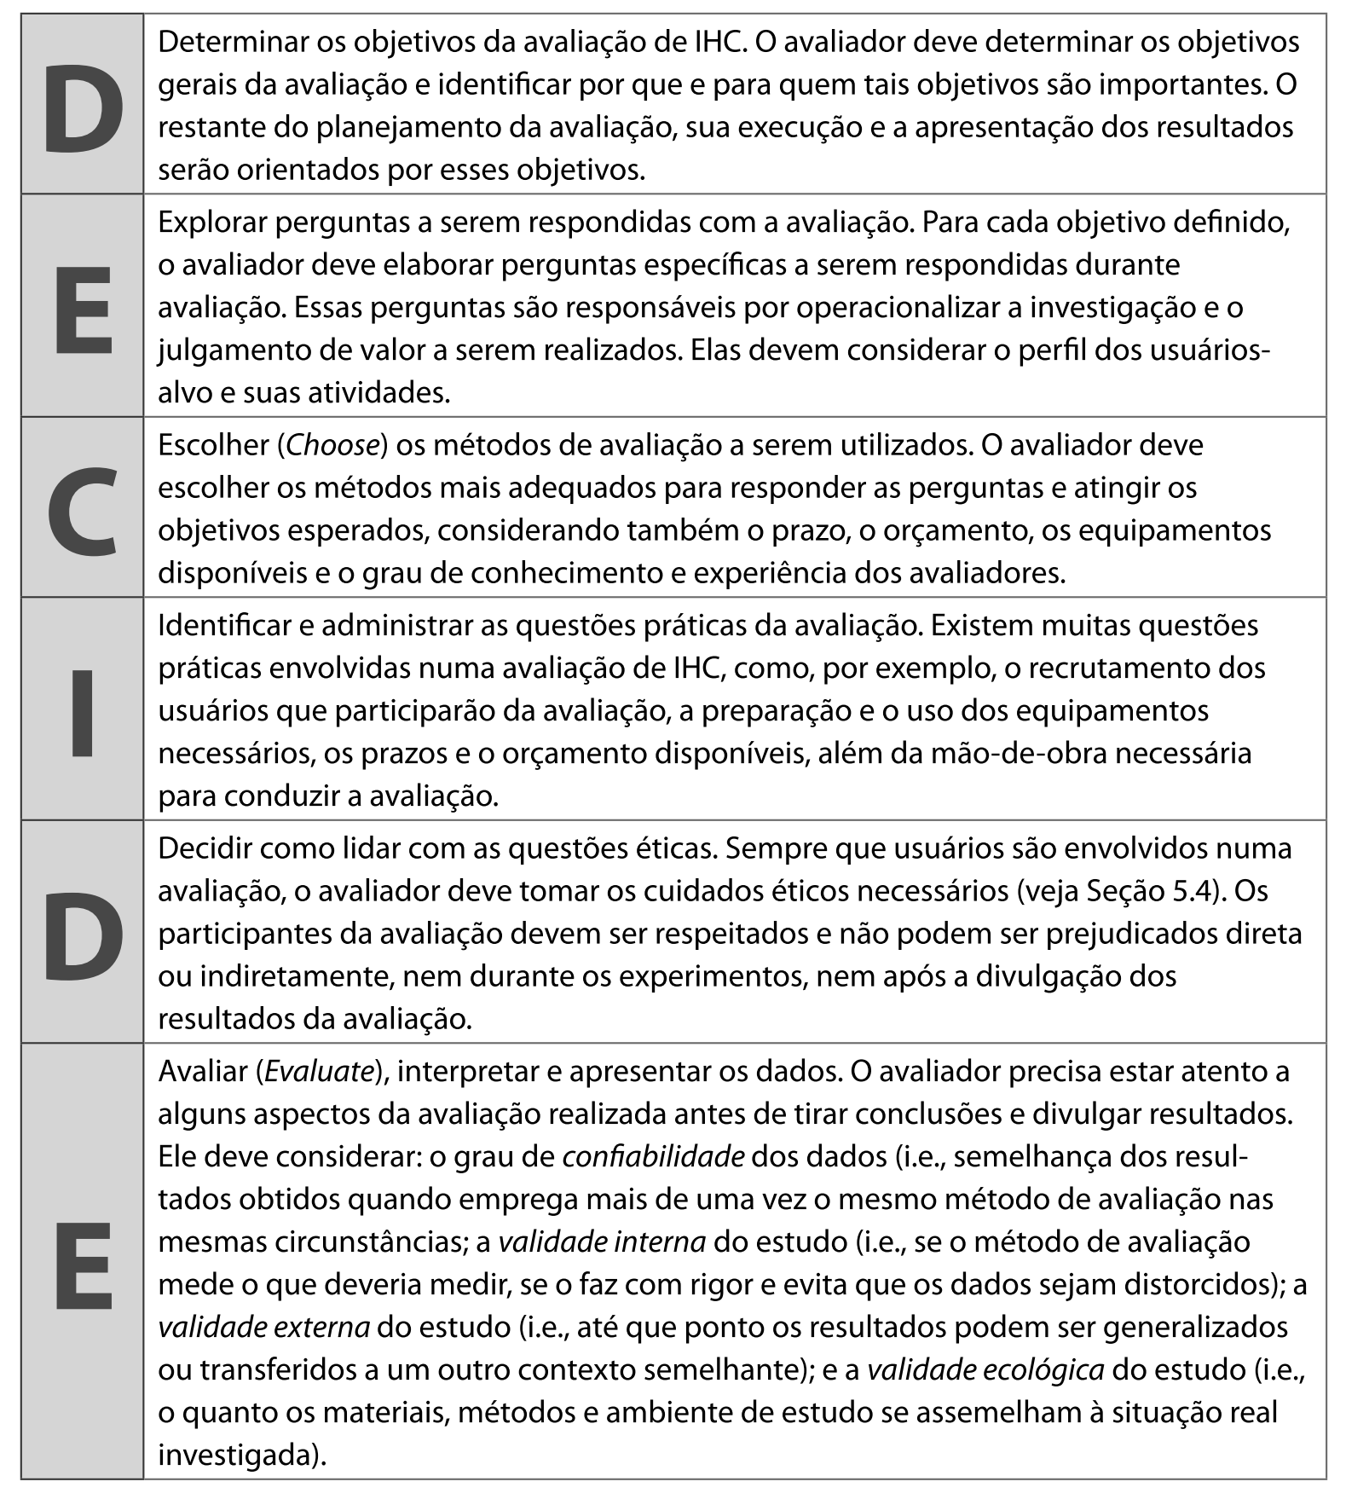
O framework DECIDE (Preece et al., 2002)

Slide 38
Atividades extraclasse
Leitura do Capítulo 9
Realização das atividades do Capítulo 9

